Slide 1

Journée Science-Innovation-Action
Médecine de rue
Par: Isabelle Simard, Cheffe de programme DPSMD
Louis-Philippe Boucher, Spécialiste en activités cliniques DPSMD

Slide 2
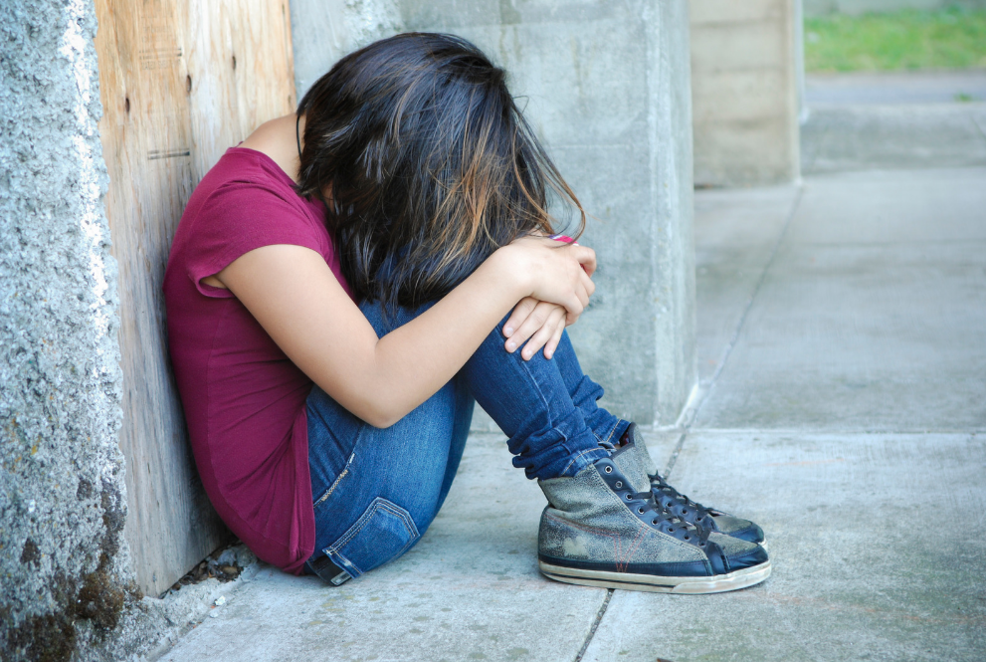
Petite anecdote?
Il était une fois…Nadia qui…
Tous les jours, elle consomme, se prostitue et est victime de violence…
Ce que Pacte de rue a constaté est qu’il y a des dizaines de Nadia à Valleyfield

Slide 3
Un long processus
Début 2000
La clientèle désaffiliée n’a pas de service
Besoin nommé par Pacte de rue
2017-2022
Planification et mise en place de la clinique
Soutien de Patricia Rousseau (DSMREU)
2017
Première rencontre milieu communautaire et DPSMD
Notes:
Au début des années 2000, le besoin est nommé par l’organisme Pacte de Rue qui fait le constat des non-services pour la clientèle désaffiliée;
2017 : Première rencontre du milieu communautaire avec la direction DPSMD;
2017-2022 : Planification/mise en place de cette clinique avec le soutien de Mme Patricia Rousseau (DSMREU);
L’accompagnement est très important;
Automne 2022 : ouverture de la clinique;
Printemps 2023 : Plus de 200 clients rencontrés.

Slide 4
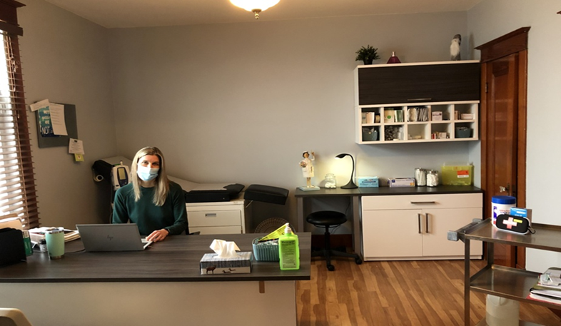
Un long processus
Au début des années 2000, le besoin est nommé par l’organisme Pacte de Rue qui fait le constat des non-services pour la clientèle désaffiliée;
2017 : Première rencontre du milieu communautaire avec la direction DPSMD;
2017-2022 : Planification/mise en place de cette clinique avec le soutien de Mme Patricia Rousseau (DSMREU);
  L’accompagnement est très important;
Automne 2022 : ouverture de la clinique;
Printemps 2023 : Plus de 200 clients rencontrés.

Slide 5
La co-gestion au quotidien
Comité stratégique
Comité tactique
Comité clinique

Slide 6
Apports de chacun des partenaires
Pacte de rue
Le local
Médecin
L’expertise médicale
Le soutien à l’infirmière
CISSSMO
L’infirmière à temps plein
L’expertise des travailleurs de rue
intervenant communautaire

Slide 7
Apports de chacun des partenaires
L’organisme Pacte de Rue fournit le local et l’expertise des travailleurs de rue dans l’accompagnement des personnes;
Le CISSSMO fournit l’infirmière à temps plein (le processus n’a pas été simple pour la création du poste délocalisé dans un site hors CISSSMO);
  Complexité au niveau de qui relève les personnes, car elles sont complètement dédiées au projet, mais demeurent employées du CISSSMO;
  De plus, la Médecin apporte sa grande expertise et son dévouement.

Slide 8
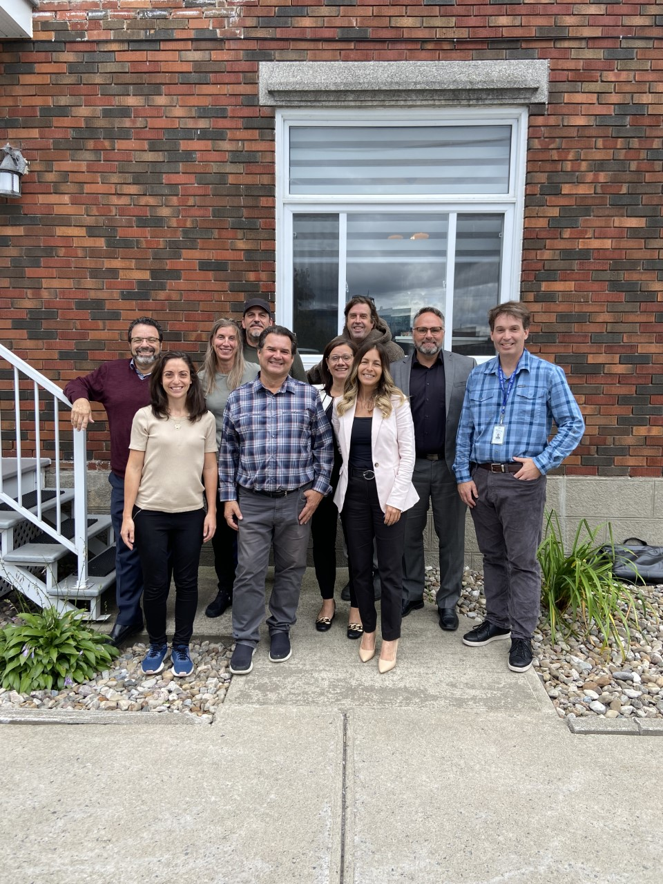
Automne 2022: Grande ouverture de la clinique!
Notes:
Améliorer la santé des personnes en situation d’itinérance.
Résultant d’un processus évolutif de co-construction entre le CISSSMO et l’organisme Pacte de Rue, découvrez un modèle de soins adapté qui favorise la réinsertion sociale d’une population marginalisée.

Slide 9
Valeurs et philosophie du projet
LIEN DE CONFIANCE;
HAUT seuil de tolérance/réduction des méfaits;
Sur une base volontaire;
Respect, confiance, complicité, réciprocité;
Développer en co-construction = égalitaire (pas toujours facile).
Notes:
Faites le lien avec la façon dont ceci répond aux besoins de la clientèle

Slide 11
Médecine de rue / Soins de proximité
Approche humaniste
Approche globale de la santé
Approche axée sur la collaboration interprofessionnelle
Prendre l’individu là où il est, personnel avec haut seuil de tolérance, axée sur la réduction des méfaits
Biopsychosociale, situationnelle et environnementale
Infirmière clinicienne ayant un rôle élargi et étant une intervenante pivot
Notes:
Approches privilégiées :
Prendre l’individu là où il est (respect de son rythme, de sa situation et de son contexte);
Approche humaniste, dans un haut seuil de tolérance, axée sur la réduction des méfaits;
Approche globale de la santé (biopsychosociale, situationnelle et environnementale);
Approche axée sur la collaboration interprofessionnelle;
Infirmière clinicienne ayant un rôle élargi et étant une intervenante pivot.

Slide 12
Médecine de rue/Soins de proximité
Approches privilégiées :
Prendre l’individu là où il est (respect de son rythme, de sa situation et de son contexte);
Approche humaniste, dans un haut seuil de tolérance, axée sur la réduction des méfaits;
Approche globale de la santé (biopsychosociale, situationnelle et environnementale);
Approche axée sur la collaboration interprofessionnelle;
Infirmière clinicienne ayant un rôle élargi et étant une intervenante pivot.
Notes:
Approches privilégiées :
Prendre l’individu là où il est (respect de son rythme, de sa situation et de son contexte);
Approche humaniste, dans un haut seuil de tolérance, axée sur la réduction des méfaits;
Approche globale de la santé (biopsychosociale, situationnelle et environnementale);
Approche axée sur la collaboration interprofessionnelle;
Infirmière clinicienne ayant un rôle élargi et étant une intervenante pivot.

Slide 13
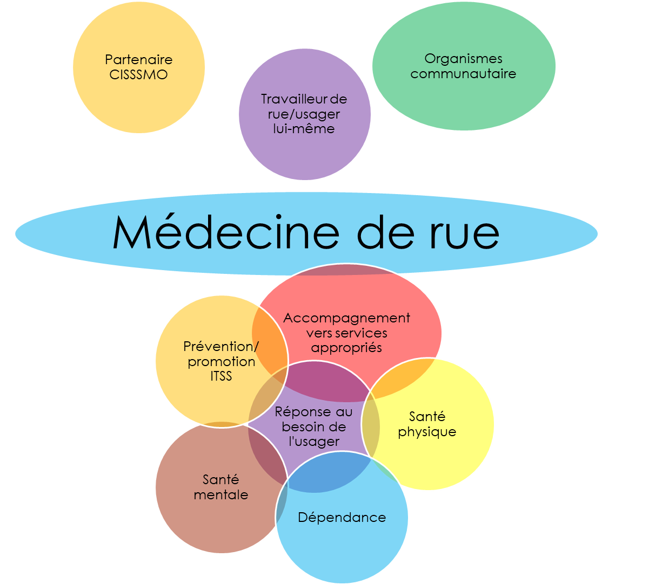

Slide 14

Population ciblée
14 à 99 ans;
Itinérance, surconsommation (toxicomanie), jeunes en fugue, travailleurs-travailleuses du sexe, ex-détenus, santé mentale (souvent non diagnostiqué), UDI, LGBTQ2S+;
En rupture avec les services, isolées, vulnérables (important, n’ayant pas déjà un médecin traitant) pour le volet des soins.

Slide 15

Services et besoins
Besoins Bio-Psycho-Socio;
Une collaboration étroite et nécessaire, entre le réseau de la santé et des services sociaux et le milieu communautaire;
Projet qui vient de la communauté «bottom up».

Slide 16
Interventions et résultats
Cliniques médicales hebdomadaires, mais interventions des infirmières tous les jours;
Plusieurs suivis psychosociaux par les travailleurs de Pacte de Rue et les équipes du CISSSMO;
200 usagers en un peu plus d’un an;
Plusieurs personnes réaffiliées.

Slide 17

Portrait de la clientèle en quelques données

Slide 18
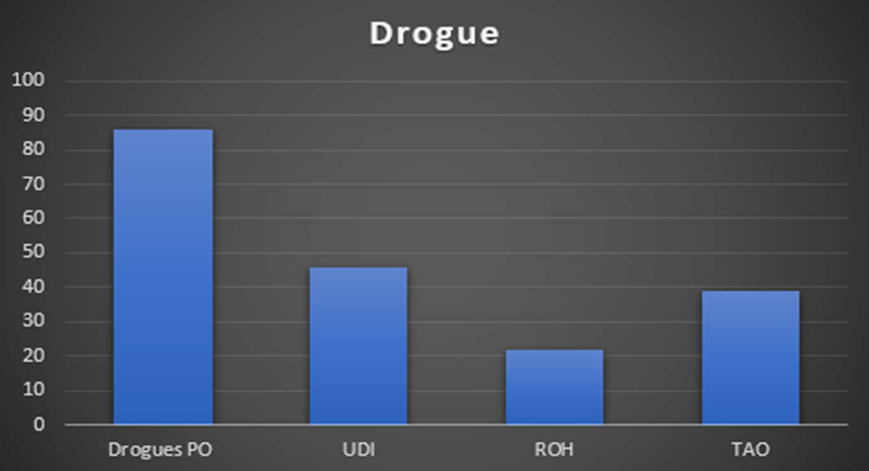
Type de toxicomanie

Slide 19
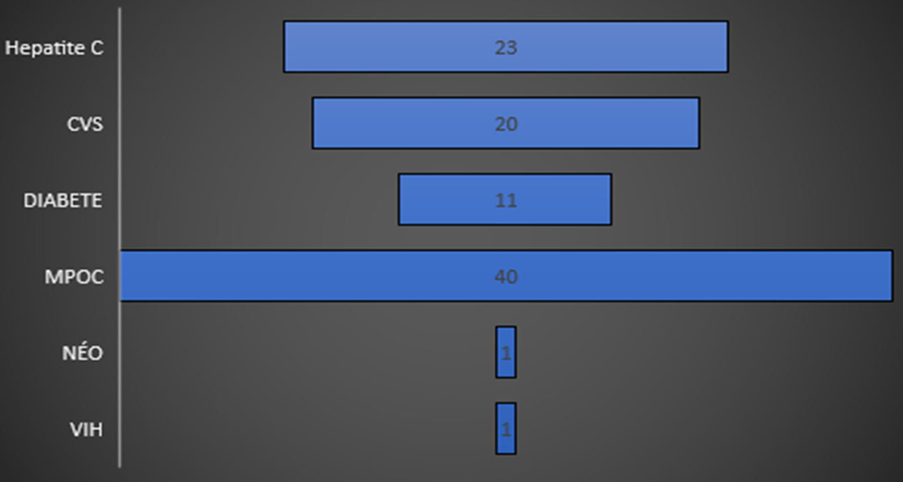
Les raisons de fréquentation santé physique

Slide 20
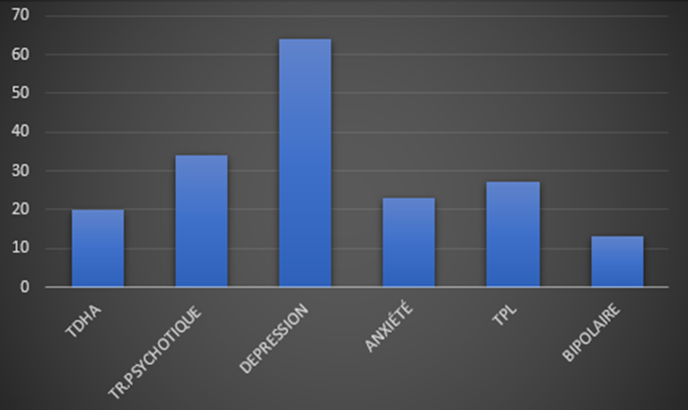
Les raisons de consultations santé mentale
TDA/H

Slide 21
Enjeux
La Gouvernance : pas facile de toujours travailler en co-gestion;
Pas les mêmes systèmes informatiques pour les dossiers clients;
Corridors de service hospitalisation en psychiatrie (services internes);
Le fait de seulement avoir l’accompagnement d’une seule médecin et d’une seule infirmière.

Slide 22
Bons coups / accomplissements
Amélioration des corridors de service avec la Direction Programme Santé mentale et Dépendance du CISSSMO et d’autres directions en développement;
Usagers ressources dans le comité clinique;
Avec la création d’une halte chaleur pendant l’hiver, cela est devenu un lieu de référence et de suivi auprès de la clientèle désaffiliée;
Projet : d’art thérapie avec certains usagers.
Notes:
Inauguration de la murale à venir

Slide 23
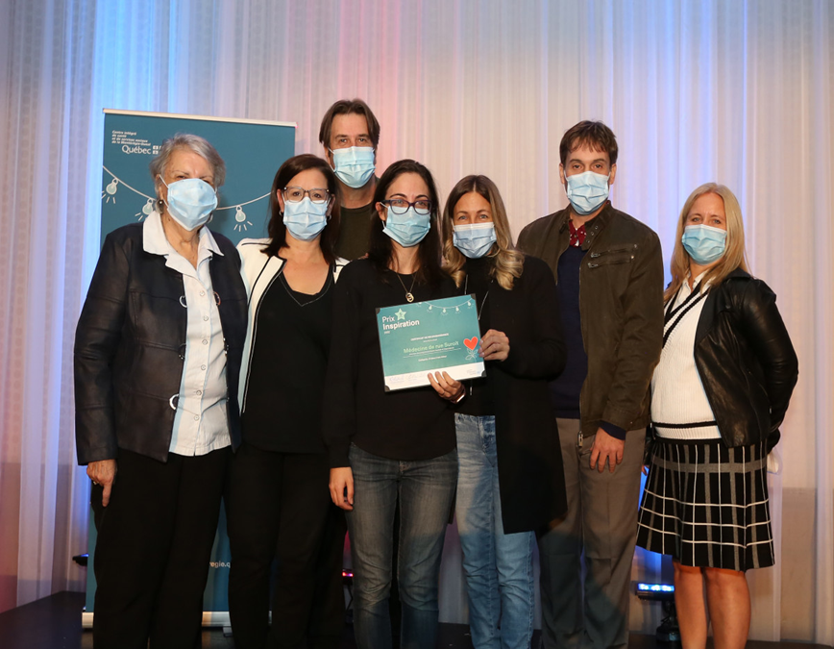
Rayonnement
Bourses : Bell Cause pour la cause, ORIM, Bourse FMEQ Mcgill
Prix inspiration 2022
Catégorie : à deux, c’est mieux

